Slide 1
ECONOMIE en AGRO-ECOLOGIE
Of omgekeerd?

Slide 2
INHOUD
ECONOMIE en AGRO-ECOLOGIE
  Hoe kijkt een econoom naar agro-ecologie?
  Is agro-ecologie een mogelijk verdienmodel?
AGRO-ECOLOGIE en ECONOMIE
  Een agro-ecologische onderneming: financieel plan
  Creatief omgaan met beleidsondersteuning

Slide 3
Economie en agro-ecologie: elkaars tegenpolen?
“economie” als louter winstbejag <-> externaliteiten
Groei van bruto binnenlands product als drijfveer
Uitspraak Erik Matthijs op denktank agro-ecologie (Voedsel Anders):
  wat is de plek van een econoom in een denkplatform Agro-ecologie?
  AE houdt ook economische principes in, wordt vaak verward met manier waarop maatschappij wordt georganiseerd
Economie als facet van maatschappelijke ordening <-> “staathuishoudkunde”
Maar ook een wetenschap

Slide 4
Uit een definitie van “economie”
Kenobject: keuzes maken om behoeften te voldoen bij schaarste
BEHOEFTEN:
  Louter winstmaximalisatie?
  Of breder?
SCHAARSTE
  Beperkingen van de productiefactoren grond, kapitaal, arbeid en bedrijfsleiderschap
  Of breder?
KEUZES
  Klassieke gangbare bedrijfsplannen volgens generieke strategieën (Porter)
  Of breder?

Slide 5
Economie, discipline met meer dan één hoek af
Onzichtbare hand (Adam Smith) werkt niet (Bas Van Bavel, Paul De Grauwe, …, …, …, )
“Economics as Dismal Science” moet in juiste context gezien worden
Liberaal, democratisch kapitalisme als alibi voor doorgeslagen individualisme
Discipline is ontspoord

Slide 6
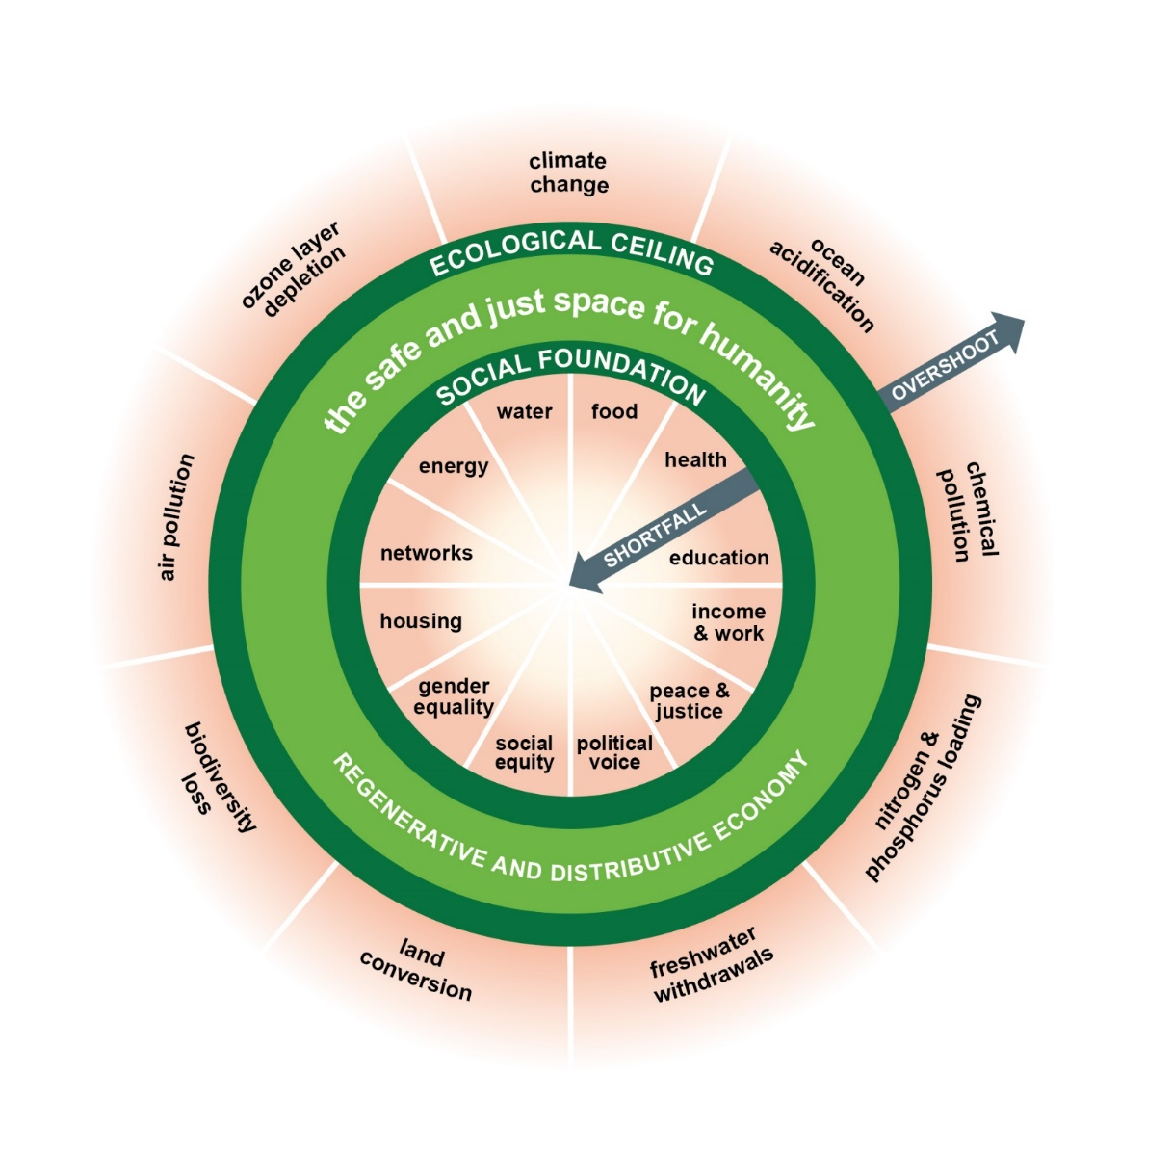
Het DONUT- model van Kate Rayworth
De sociale en milieugrenzen
7 stappen
  Verander de doelstelling
  Kijk naar het grote plaatje
  Stimuleer de menselijke natuur
  Snap de systemen
  Richt je op herverdeling
  Creëer om te regenereren
  Wees agnost als het om groei gaat

Slide 7
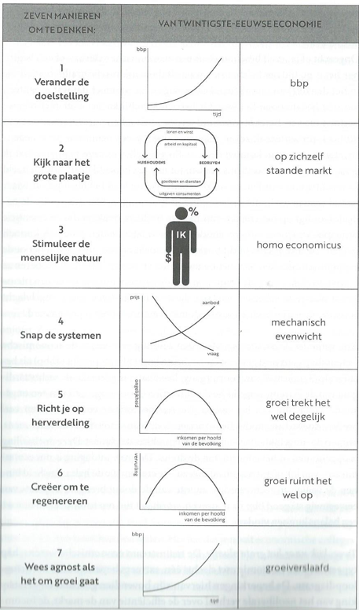
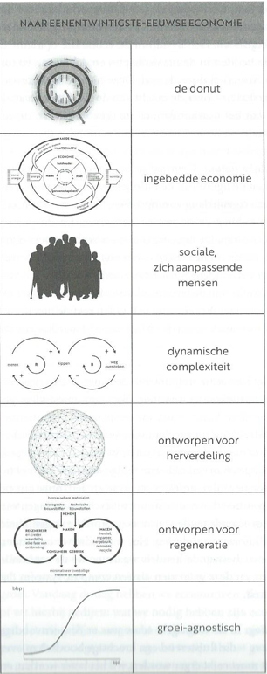

Slide 8

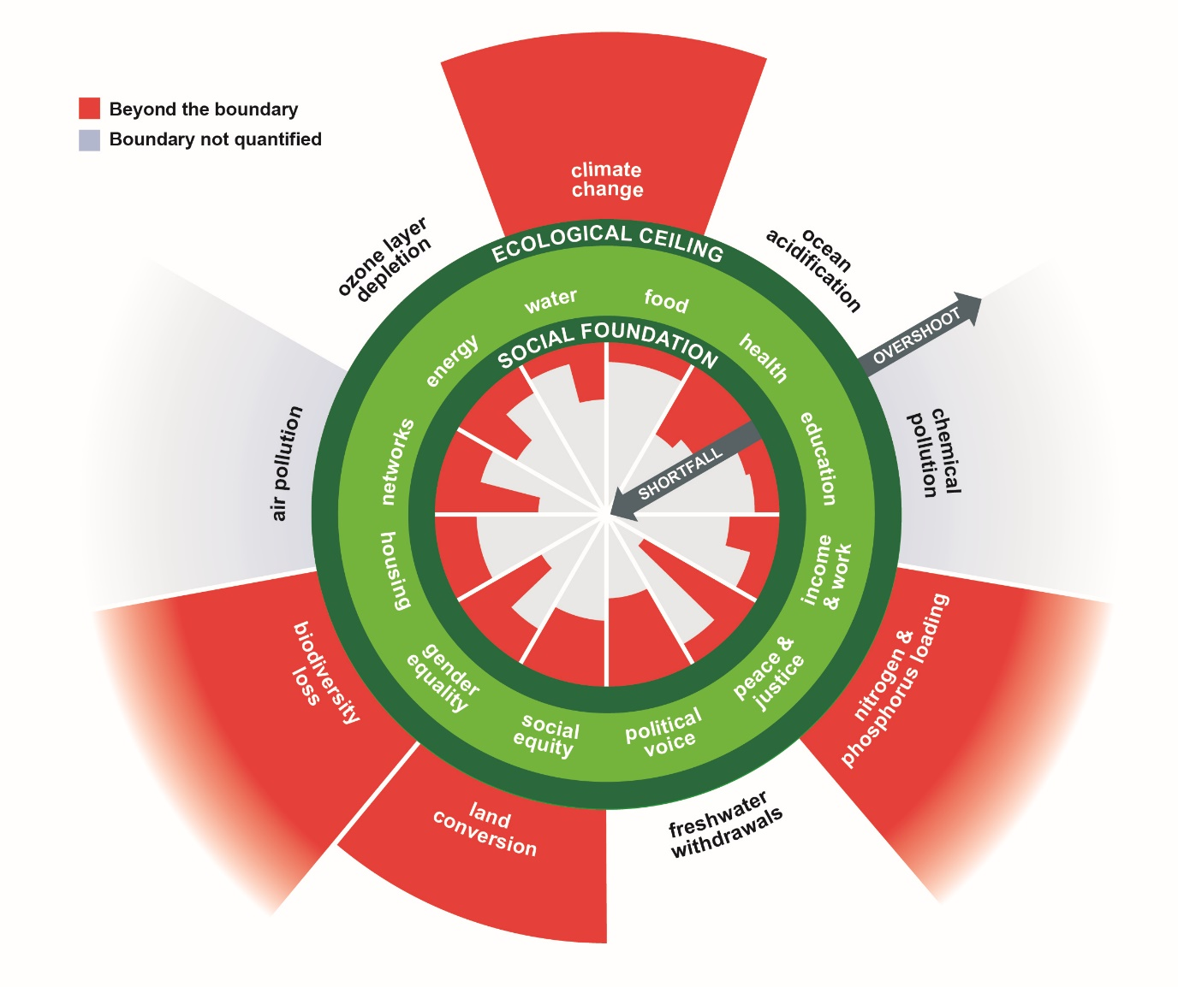
DONUT-ECONOMIE
(Kate Rayworth)

Slide 9
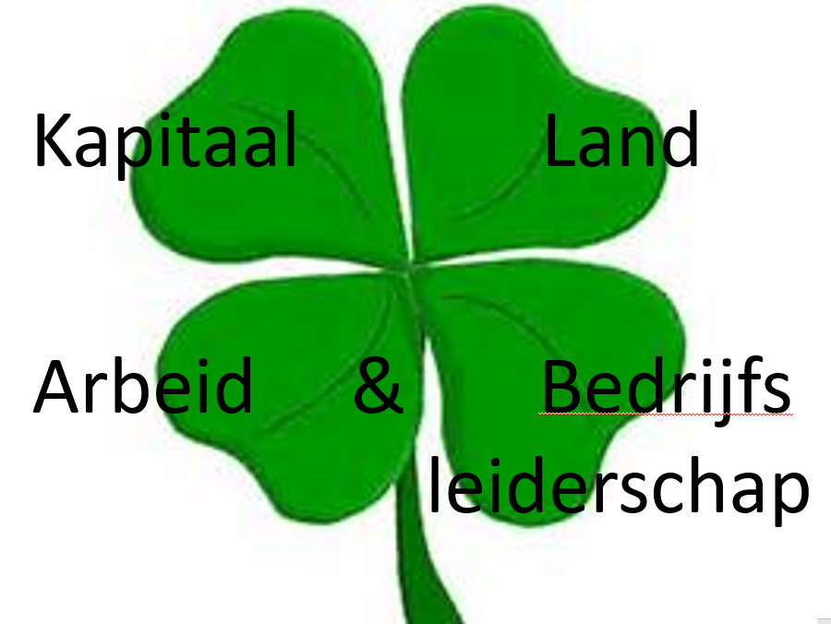
Beschouw productiefactoren als kapitaalsvormen!

Slide 10
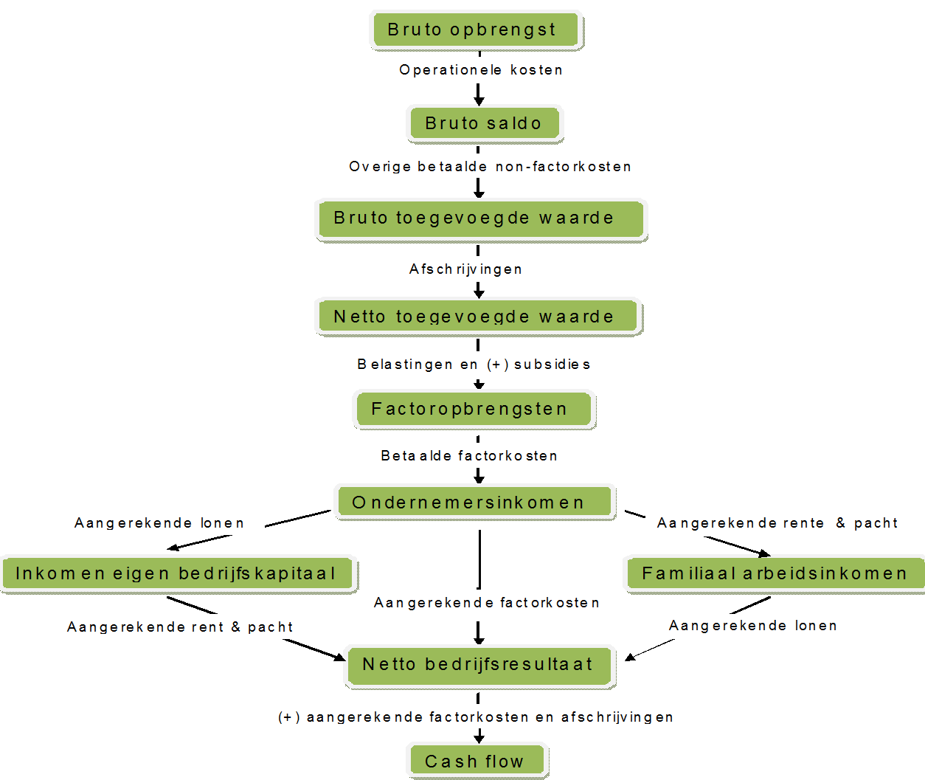

Slide 11
Vier winsten op kapitaal (COMMONLAND)
Doel: de 4 productiefactoren vergelijken met Ferweda’s 4 kapitaalvormen
Ferweda vertrekt van een landschapsecologische invalshoek

Slide 12

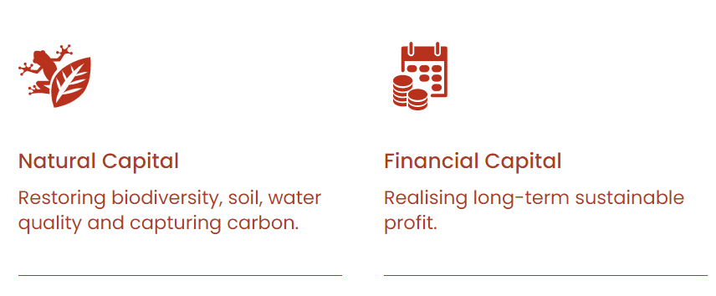
www.commonland.be

Slide 13
KEUZES, geïnspireerd door verleden
R. Tijskens: Het graan, het varken en de glimlach van het kind
Silent agroecological turn (van der Ploeg et al., 2019) based on current practices
maatschappelijk verantwoord ondernemen
Agroecologie als een 4° generieke bedrijfsstrategie (naast de drie generieke van Porter)

Slide 14
Literatuur
De Grauwe, P. (2020). De limieten van de markt. Lannoo, 279pp
Ferweda, W. (www.commonland.be)
Kuhk, A. et al. (2018). Op grond van samenwerking. Epo, 423 pp
Mazzucato, M. (2018). De waarde van alles. Nieuw Amsterdam, 384pp
Raworth, K. (2017).Donut economie, in zeven stappen naar een economie voor de 21° eeuw. Nieuw Amsterdam, 352 pp
Schwartz, J.D. (2020). Landherstel. Vonk Uitgevers, 254pp
Van Bavel, B. (2018). De onzichtbare hand. Prometheus, 485 pp
Van de Ploeg, J.D. et al. (2019). The economic potential of agroecology: empirical evidence from Europe. Journal of Rural Studies, 71, 46-61.

Slide 15
Hoe kijkt een econoom naar agroecologie? Besluit
Economie aan een serieuze revisie toe, en bezig!
Agro-ecologie ontwikkelt nu snel als wetenschap
Uitdaging: zoeken en vinden van een denkkader dat zowel de beide wetenschappen bindt, maar ook de beweging (agrecologie) en de maatschappelijke, staathuishoudkundige rol van de economie, en tevens ook de praktijken (businessmodellen)

Slide 16
INHOUD
ECONOMIE en AGRO-ECOLOGIE
  Hoe kijkt een econoom naar agro-ecologie?
  Is agro-ecologie een mogelijk verdienmodel?
AGRO-ECOLOGIE en ECONOMIE
  Een agro-ecologische onderneming: financieel plan
  Creatief omgaan met beleidsondersteuning

Slide 17
Kunnen agroecologische praktijken een nieuw verdienmodel worden?
Vertrekkend van Business Canvas model
Enkele empirische voorbeelden (Van der Ploeg et al., 2019)
Wat leren we uit VERDIENWIJZER?
Valkuilen bij inschatten economische potentie

Slide 18
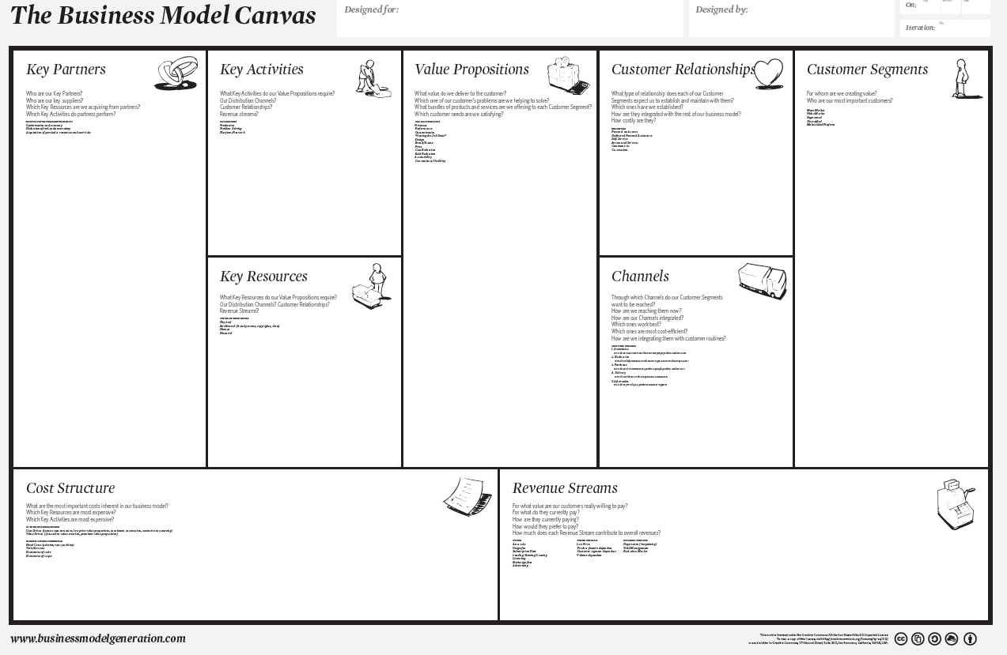
Centraal: wat (en hoe) breng je (het) voort?
Korte keten klantenbetrokkenheid
beleving
CSA , community supported agriculture
Grond beheren als een common
Centraal: wat breng het op?

Slide 19
Wat brengt het op?
Opbrengstenstroom > kostenstructuur
Of maw: er moet WINST gemaakt worden!
Niet exclusief vanuit kapitaalsverstrekkend ondernemerschap
Maar, ….
Louter bedrijfseconomisch, om de ingezette productiefactoren te vergoeden (vooral ARBEID niet vergeten)
Én vergoeding van de vier kapitaalsvormen

Slide 20
Welke verdienmodellen komen in beeld?
“proto-agroecological” styles of farming (Van der Ploeg et al., 2019)
  Zuinig boeren , low-cost farming in Nederland
  Tegenbeweging op de race to the bottom in Denemarken en Polen
  Graslandgebaseerde melkveehouderij in Frankrijk en Wallonië
  Low input in Duitsland en Ierland
  Mandatory green practices in Zwitserland
  Historische praktijken in Italië
  …..
Natuurinclusieve landbouw (WUR, 2019)
  Samenwerken
  Verbreden
  Intensief & natuur
  Extensief & natuur
Verdienwijzer (ILVO, https://ilvo.vlaanderen.be/nl/dossiers)

Slide 21
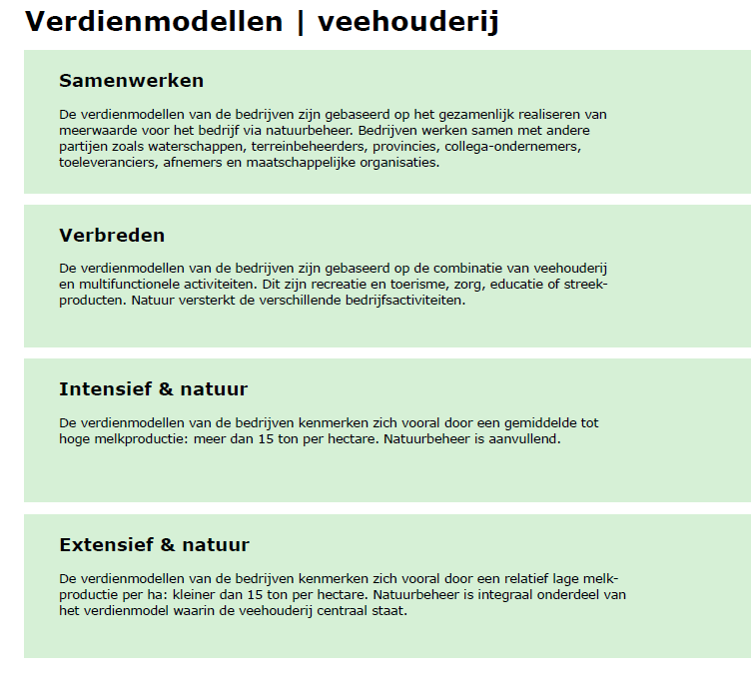
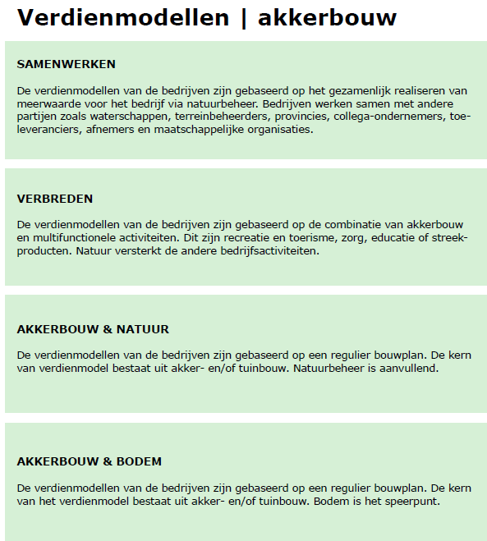
WUR (2019). Verdienmodellen natuurinclusieve landbouw

Slide 22
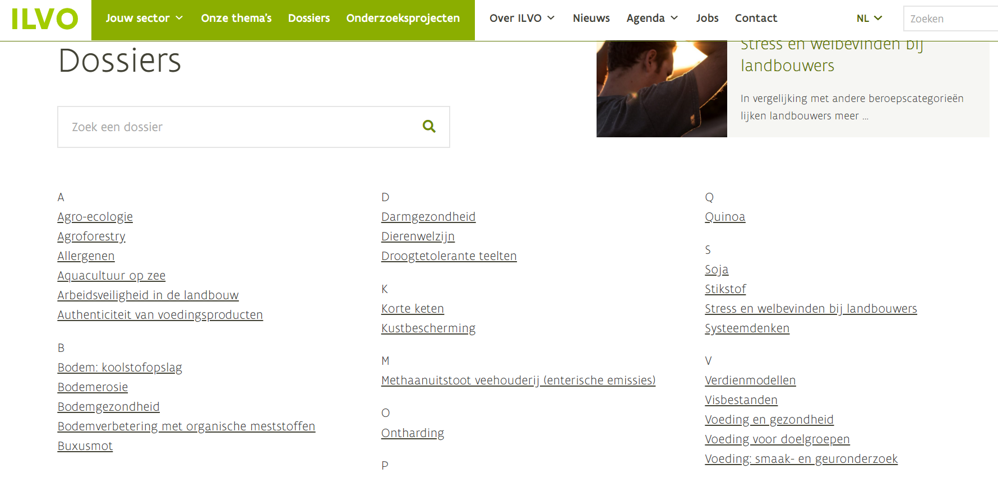

Slide 23
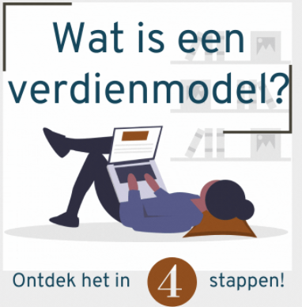
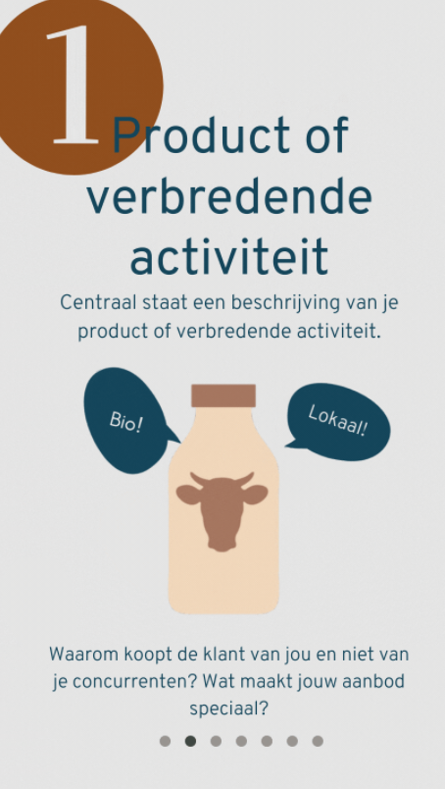
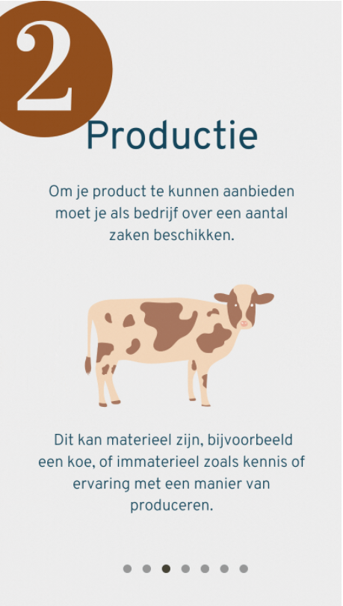

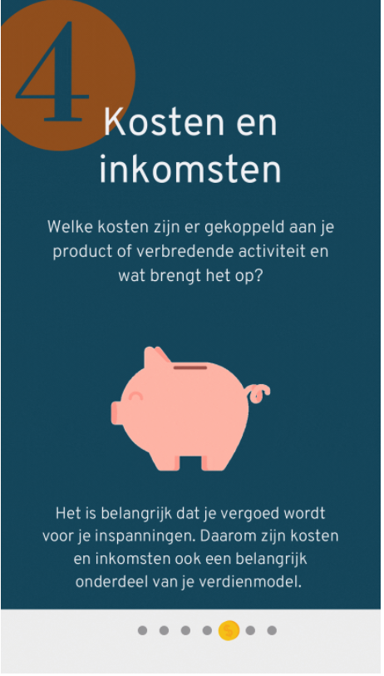
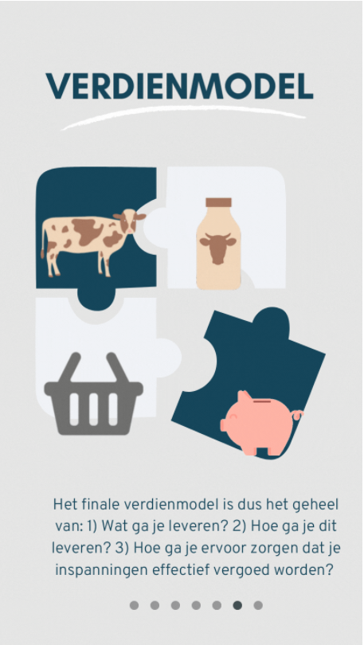

Slide 24
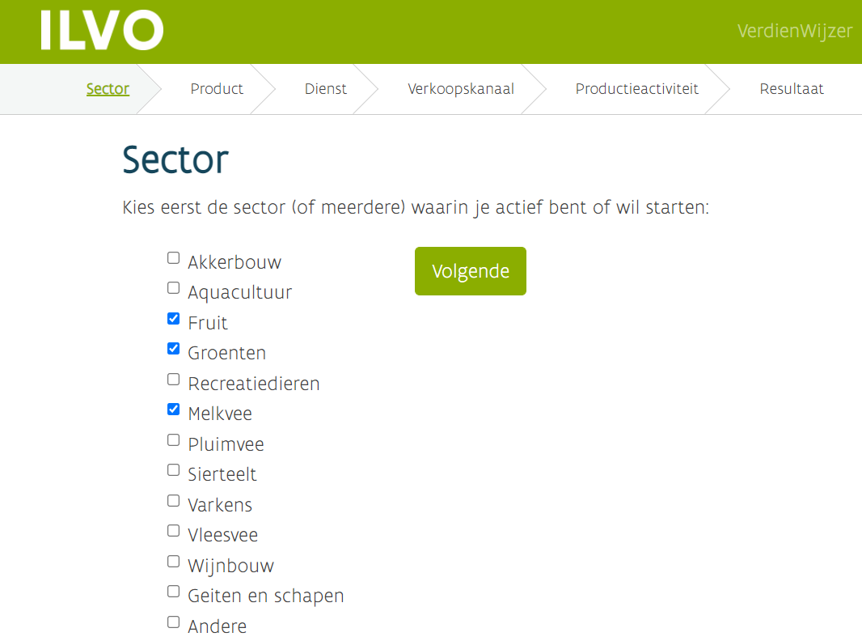

Slide 25
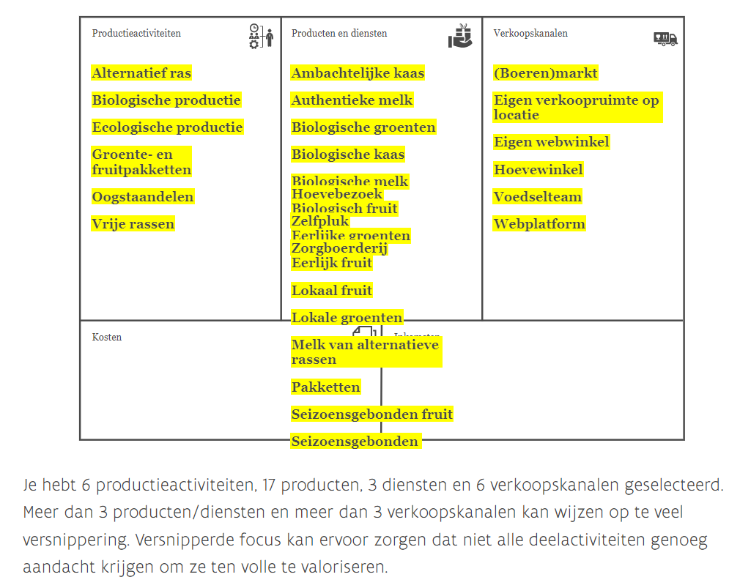

Slide 26
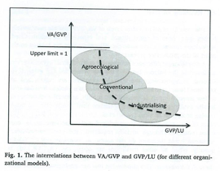
Het economisch potentieel (VDP et al., 2019)
Leven van de hemelse dauw?
En wat met kosten om kapitaalvormen fit en productief te houden?
Mechanisering, robotisering taboe?
We willen toch een hoge productiviteit behouden?

Slide 27
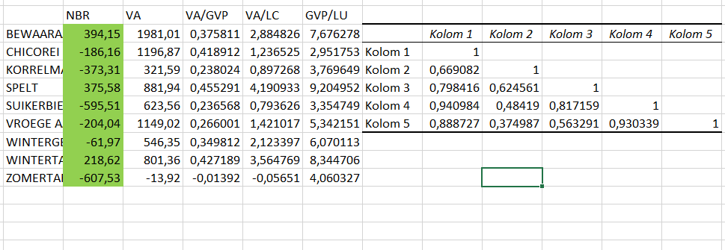

Slide 28
 | LI | MI | HI | ORG
Total output | 56,807 | 88,903 | 135,205 | 90,794
- total intermediate consumptions | 32,677 | 55,781 | 93,353 | 58,125
+ Balance subsidies and taxes | 11,274 | 14,666 | 20,895 | 24,546
Gross farm income | 35,403 | 47,787 | 62,748 | 57,214
- Depreciation | 8,812 | 13,070 | 18,192 | 16,535
Farm net value added | 26,591 | 34,717 | 44,556 | 40,679
- Wages paid | 1,578 | 3,298 | 9,477 | 5,096
- Rent paid | 2,374 | 3,637 | 5,413 | 3,950
- Interest paid | 2,032 | 3,324 | 4,979 | 4,806
+ Balance investment subsidies & taxes | 119 | 100 | 503 | -61
Family farm Income | 20,727 | 24,558 | 25,191 | 26,766
- Imputed labour cost | 17,177 | 19,239 | 20,184 | 25,676
- Imputed land cost | 2,695 | 2,931 | 3,301 | 4,615
- Imputed capital cost | 6,873 | 8,627 | 11,324 | 9,276
Net economic profit | -6,018 | -6,239 | -9,619 | -12,801

Slide 29
 | LI | MI | HI | ORG
Number of dairy cows | 22 | 29 | 37 | 28
Utilizable agricultural area (ha) | 31 | 38 | 53 | 49
Milk production per dairy cow (kg/dairy cow) | 5,456 | 6,638 | 7,652 | 6,125
% Output milk and milk products on total output | 69 | 71 | 69 | 72
% Output beef and veal on total output | 18 | 14 | 9 | 12
% Output crops on total output | 7 | 9 | 16 | 6
% Other output on total output | 5 | 5 | 6 | 10
Milk price (€/100 kg) | 30.71 | 31.20 | 31.59 | 36.81
Total specific costs/dairy cow (€/cow) | 835 | 1,179 | 1,668 | 1,129
Total farming overheads/dairy cow (€/cow) | 623 | 724 | 873 | 984
Concentrates per cow (€/cow) | 258 | 457 | 694 | 422
Animal health and sanitary costs (€/cow) | 140 | 173 | 212 | 198
Decoupled payments (€) | 5,881 | 8,169 | 12,341 | 8,425
Decoupled payments (€/ha) | 190 | 215 | 234 | 173
Decoupled payments (€/dairy cow) | 262 | 279 | 336 | 306
Rural development payments (€) | 2,654 | 2,684 | 2,993 | 11,515
Rural development payments (€/ha) | 86 | 71 | 57 | 236
Depreciation/dairy cow (€/dairy cow) | 393 | 446 | 495 | 601
Total external factor costs (€) | 5,984 | 10,258 | 19,868 | 13,852
Total imputed costs (€) | 26,745 | 30,797 | 34,810 | 39,567
Subsidy-corrected net economic profit (€) | -17,326 | -21,042 | -31,111 | -37,285
Profitability ratio | 0.7750 | 0.7974 | 0.7237 | 0.6765
Total costs/kg milk (€/kg) | 0.40 | 0.39 | 0.39 | 0.53
Milk production/ha land (kg/ha) | 3,957 | 5,114 | 5,324 | 3,452

Slide 30
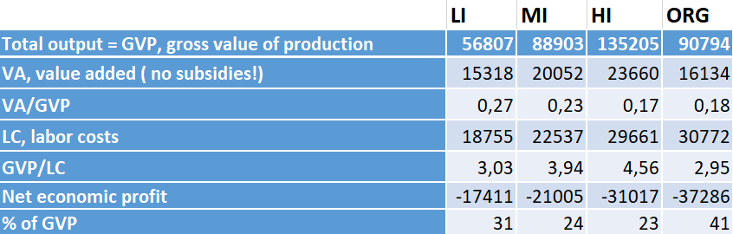
LI
MI
ORG
HI

Slide 31
BESLUIT VERDIENMODEL
Zie inzet van productiefactoren als in stand houden van kapitaalsvormen, en vergoed ze als dusdanig
Nog een aantal drempels te nemen om agro-ecologie als basis voor een volwaardig businessmodel te zien
Bio: voortrekkersrol (studie AMS), maar ook bedrijfseconomisch?

Slide 32
INHOUD
ECONOMIE en AGRO-ECOLOGIE
  Hoe kijkt een econoom naar agro-ecologie?
  Is agro-ecologie een mogelijk verdienmodel?
AGRO-ECOLOGIE en ECONOMIE
  Een agro-ecologische onderneming: financieel plan
  Creatief omgaan met beleidsondersteuning

Slide 33
ENKELE KASSTROMENPLANNEN
CSA: van productieplan tot “financieel plan”
Agoforestry: vooral verdiscontering
Voedselbossen: idem, plus belang financieel kapitaal geïmmobiliseerd
Beoogde lessons learnt : zijn we bedrijfseconomisch goed bezig
  Liquiditeit, en afgeleid nodige toegang tot vreemd kapitaal (leningen bvb)
  Solvabiliteit
  Rendabiliteit

Slide 34
Groententeelt in CSA
Vraag-gestuurd: van vraag naar teeltplan
Van teeltplan naar arbeidsbegroting, kostenbegroting
Kostenverdeling vaste kosten, bvb volgens uren werking materieel
Prijszetting op basis van de kostprijsanalyse

Slide 35
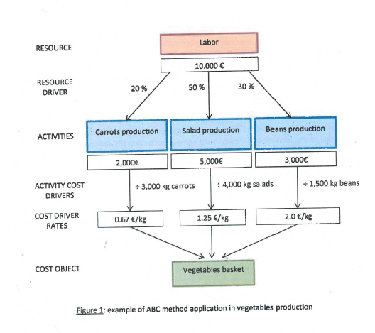

Slide 36
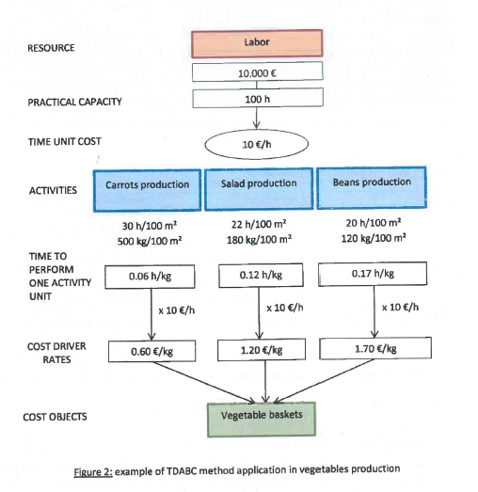

Slide 37
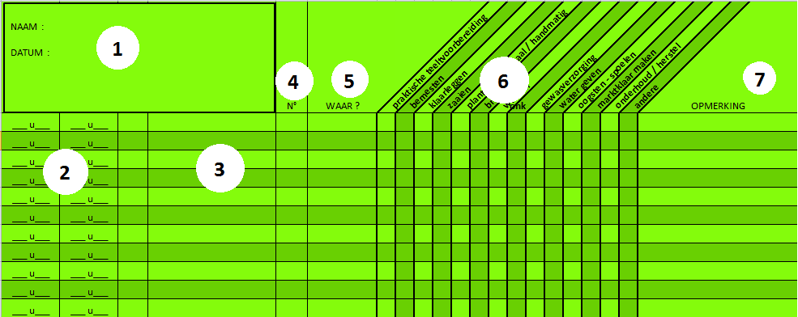

Slide 39
AGROFORESTRY
Vandaag INVESTEREN in toekomstige NETTO BATEN, of: de Investering vandaag wordt pas later (of nooit?) terugverdiend
Rekening houden met tijdsdimensie (100 euro nu ≠ 100 euro volgend jaar):
=> Verdisconteren = Actuele waarde bepalen van een toekomstig bedrag!
Of: de stroom van toekomstige baten en kosten moet afgewogen worden tegen de prijs die nu moet betaald worden voor de investering

Slide 40
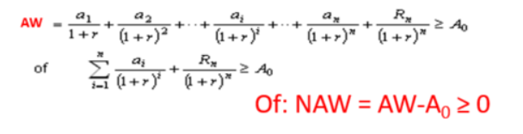
Netto actuele waarde van een investering
Formule NAW (NPV):
Belang van de keuze verdisconteringsfactor r
  Minstens de inflatie (ongeveer 2 % per jaar, tot voor kort ☺)
  Opportuniteitskosten van het financieel kapitaal (gecorrigeerd voor inflatie)
  Toeslag voor risico, hoe hoger risico en/of aversie voor risico hoe hoger de r
  Een keuze van 10-12% is niet overdreven!
Geheugensteuntje: hoe hoger r, hoe groter de noemer van de breuk, hoe minder waarde de investeerder hecht aan toekomstige netto baten

Slide 41
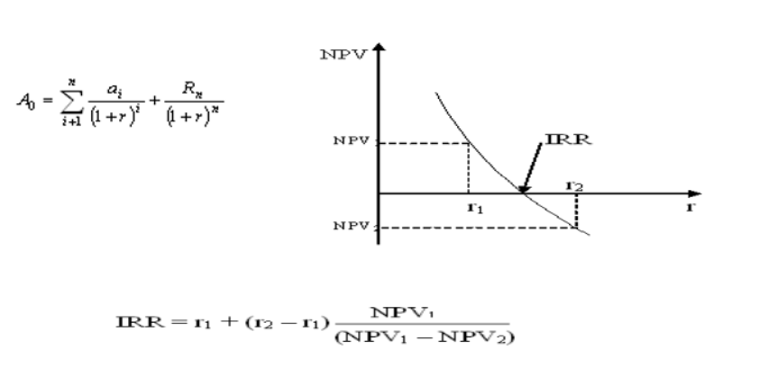
Interne rentevoet (IR – IRR)
Wanneer is NAW = 0?
Analytisch berekenen?
Trial-and-error
Valkuil: ROI, zie verder

Slide 42
VOEDSELBOSSEN
Stelling: voedselbossen zijn niet rendabel
Stelling: voedselbossen zijn “in” als leuk hebbeding
  In Sabato van 12/3/2022 onder de rubriek “outdoor dining” wordt het voedselbos aangekondigd als de nieuwe outdoortrend.
  Enkele constructs uit de reportages
    Geen groene vingers
    Geen kennis van voedselbossen
    Toeval
    Workshops, teambuilding
    Inspiratiebos, speelbos
    Kruiden, bessen (appelbes of aroniabes)
Uitdaging : zoveel mogelijk van principes van voedselbos in een leefbaar landbouwbedrijf inbouwen.

Slide 43
RENDABILITEIT VOEDSELBOSSEN
Eigenlijk de omgekeerde redenering van bij agroforestry
Wat kost investering in plantgoed de komende jaren? => kapitaalskosten = afschrijvingen + rente = annuiteit
En wat willen we ervan overhouden?

Slide 44
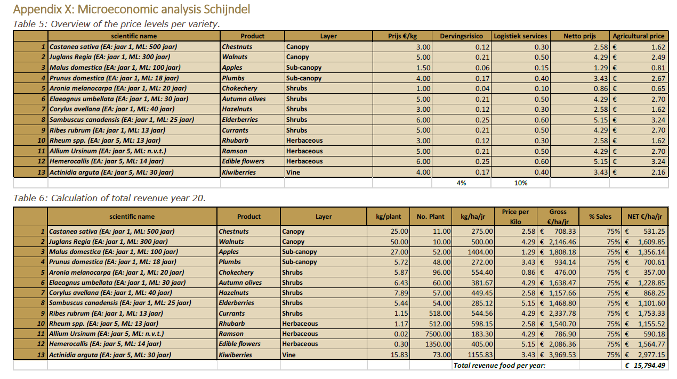

Slide 45
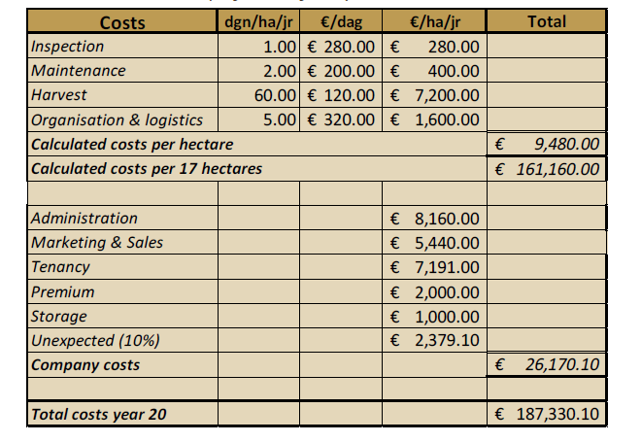
rendabiliteit
Bruto saldo: 15794- 9480 euro/ha = 6314 euro/ha
Maal 17 ha => 107338 euro
Rendement op kapitaal: 81168 euro

Slide 46
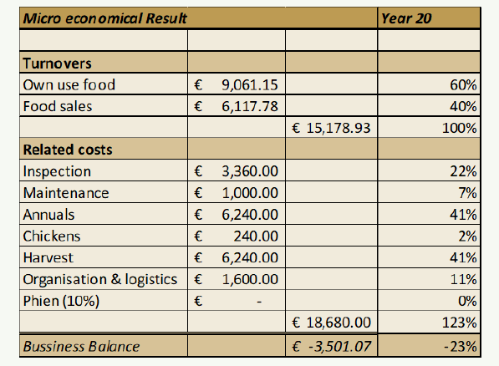

Slide 47
INHOUD
ECONOMIE en AGRO-ECOLOGIE
  Hoe kijkt een econoom naar agro-ecologie?
  Is agro-ecologie een mogelijk verdienmodel?
AGRO-ECOLOGIE en ECONOMIE
  Een agro-ecologische onderneming: financieel plan
  Creatief omgaan met beleidsondersteuning

Slide 48
Take the money and start
Subsidiemogelijkheden, laaghangend fruit
Vlaams GLB Strategisch Plan 2023-2027 (V-GLB-SP2327)
Een type akkerbouwbedrijf (niet typisch of gemiddeld bedrijf)
Doel: niet dé impact van subsidies, eerder de mechanisme waarop de subsidies ingrijpen

Slide 49
100 ha
Teeltplan: “gemiddelde” (VSP GLB)
Bruto saldo : 1433 euro (= gemiddelde 2015-2019)
Gemiddelde betalingsrechten: 350 euro/ha waarvan nu 25% getopt wordt
Ontwerpend onderzoek

Slide 50
Bedrijfsschets
Volledig akkerbouw: teelt van ruwvoeders voor de verkoop
25 ha blijvend grasland, langs een waterloop gelegen
9 ha tijdelijk grasland
30 ha mais
1200 meter houtkanten, waarvan 750 langs akker
Belangrijk deel is erosiegevoelig
Een bio-melkveehouder in de buurt zoekt grond om jongvee uit te scharen

Slide 51
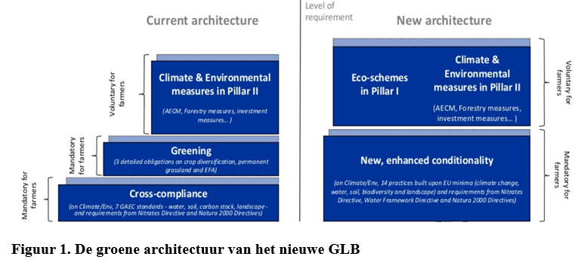

Slide 52

Verhoogde conditionaliteit
Blijvend grasland in stand houden
Langs waterlopen: 3m GBM-vrij, 5m bemestingsvrij, 1 m teeltvrij
Gewasrotatie
Minimum aandeel niet-productief areaal
Behoud van landschapselementen

Slide 53
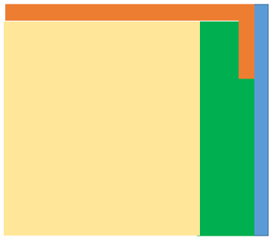
grasland-gerelateerde maatregelen
Langer aanhouden blijvend grasland: 145 euro/ha (10ha=> 1450 euro)
Ecologisch beheerd grasland: 300 euro/ha (5 ha => 1500 euro)
Tijdelijk grasland langer aanhouden: 325 euro/ha (4 ha => 1300 euro)
Extra nulbemesting: 100 euro/ha en omzetten naar bio: 390 euro/ha (25 ha => 12250 euro)

Slide 54
Ecoteelten (steun voor het telen van milieu-, biodiversiteitsvriendelijke en klimaatbestendige teelten)
1-jarige eiwitgewassen: 600/ha (10ha=> 0-3000 euro?)
Miscanthus: 600 euro/ha (1 ha => 600 euro)
Korte omloophout: 600 euro/ha (1 ha => 600 euro)

Slide 55
Eenjarige stroken
Grasbuffer langs kwetsbare elementen: 1025/ha (750 *4m => 307 euro)
Erosiegrasstroken: 1000 euro/ha (1 ha => 200 euro)
Bloemstroken: 1745 euro/ha (1,8 ha => 600 euro)

Slide 56

Verhogen organische koolstof
: 1/5 jaar => 12 ha
Stalmest: 60 euro/ha
Compost: 130 euro/ha
Houtsnippers: 482 euro/ha

Slide 57
Samen : 31K
Vergelijk met 36K , als referentie voor volwaardig inkomen
niet netto, maar elke boer kent zwakke delen van percelen, waar opportuniteitskost van 1433 euro niet opgaat
Dus: creatief op zoek gaan naar win-win-punten

Slide 58
Besluit winstgevendheid van agroecologische bedrijfsstrategie
Heel wat nieuwe agronomische kennis nodig
Onzekerheden over toekomstige opbrengsten en kosten
Zorg alvast dat ALLE productiefactoren vergoed worden, dan is er reële kans dat winst volstaat om ALLE kapitaalsvormen in optimale conditie te houden
Prijs voor gezond (maatschappij, mens en milieu) voedsel moet omhoog
Wie vergoedt de waarde-propositie “gezond voedsel”: consument of overheid?

